Slide 1
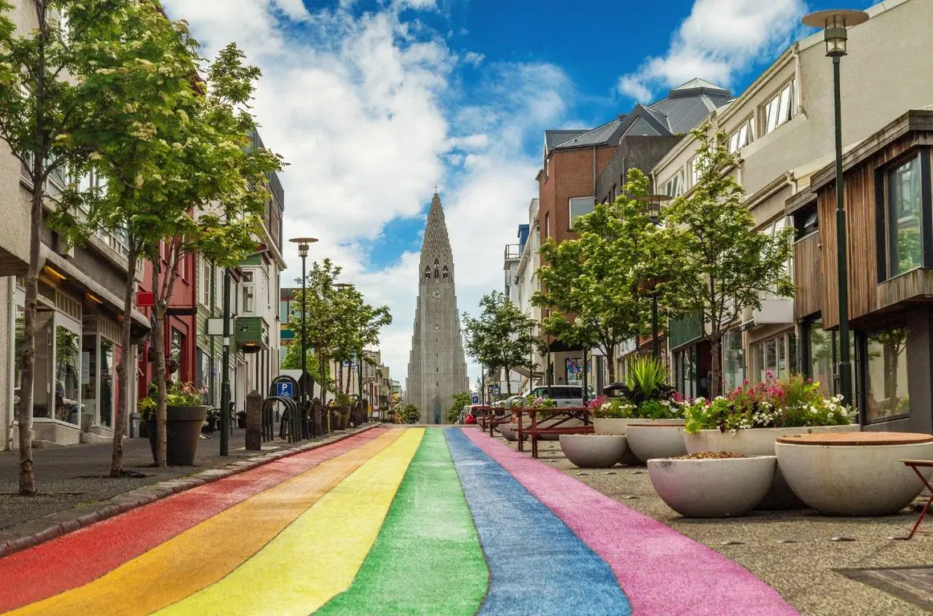
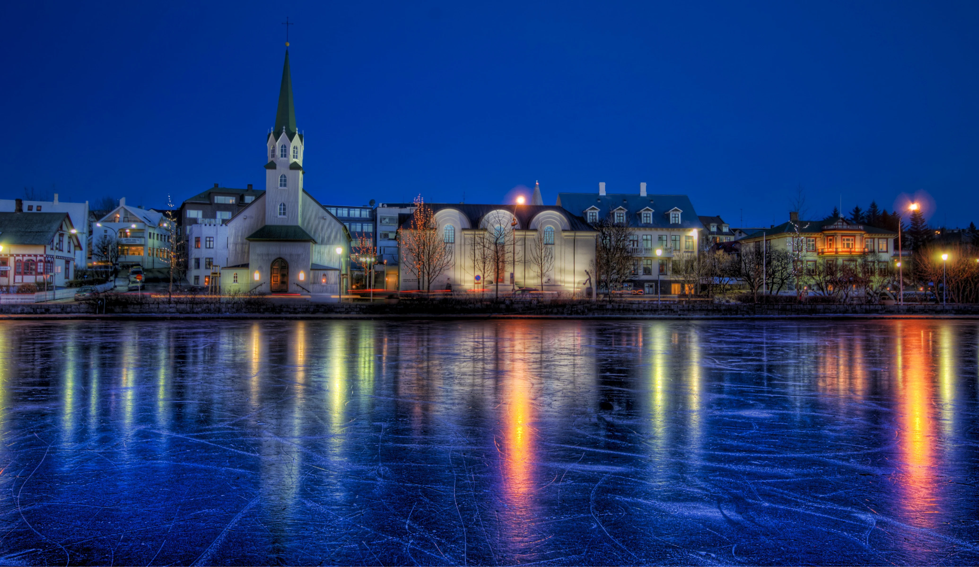
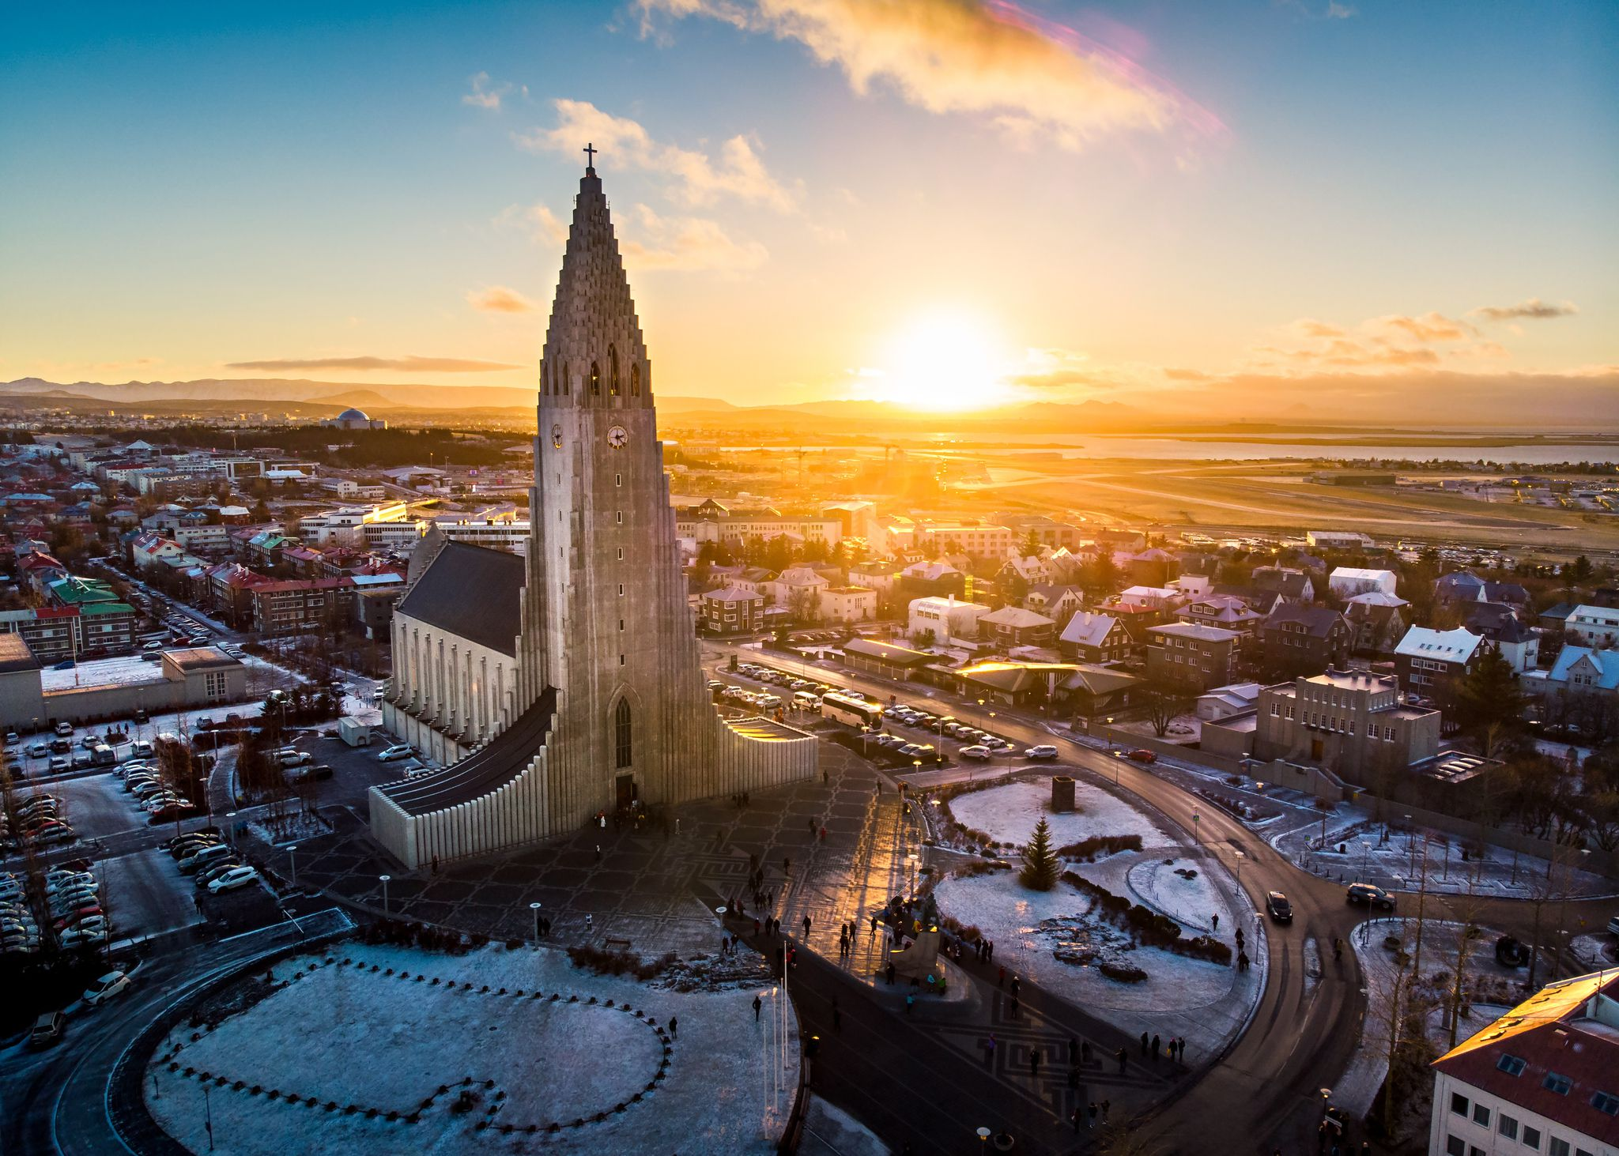
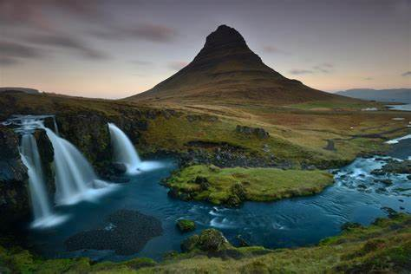
Informatie Bijeenkomst 3

Slide 2

Thema Verslagen - Presentaties
Volgorde:
  Student Life and Sports
  Culture: History, Politics and Religion
  Culture: Language, Living and Working
  Chemistry

Slide 3
Vraag:
Is mijn outfit conform de kledingvoorschriften?

Slide 4

De Reis
12 April heenreis:
Verzamelen 08:30 op Utrecht centraal
Aankomst op schiphol om 09:27
Vliegen: AMS -KEF / 2025-04-12 / 12:30-13:50
Lopen naar car rental + auto’s huren 14:20
Aankomst hostel om 15:10
20 April terugreis:
Wakker worden / jezelf bijeen rapen 00:00
Rijden naar vliegveld en auto inleveren 00:30- 01:30
Viben, slapen, inchecken en naar de gate 01:30- 06:10
Vliegen: KEF -AMS / 2025-04-20 / 06:10-11:30
Trein → aankomst op Utrecht centraal om 13:30

Slide 5




Voorlopige planning
Zaterdag: Avondeten (gezamenlijk) + stad verkennen (vrije tijd)
Zondag: Hele dag vrij
Maandag: Bezoek Algalif en GEFN
Dinsdag: Bezoek Universiteit van IJsland
Woensdag: Bezoek (Orca!) en
Donderdag: Hele dag vrij
Vrijdag: Bezoek nationaal museum IJsland, voor de rest vrij
Zaterdag: Hele dag vrij

Slide 6
Gedragsnormen
Do’s
  Kom op tijd
  Wees positief, vriendelijk en geduldig
  Nette kleding
Dont’s
  Onbeleefd gedrag
  Kleding met gaten/scheuren/felle kleuren/etc.

Slide 7
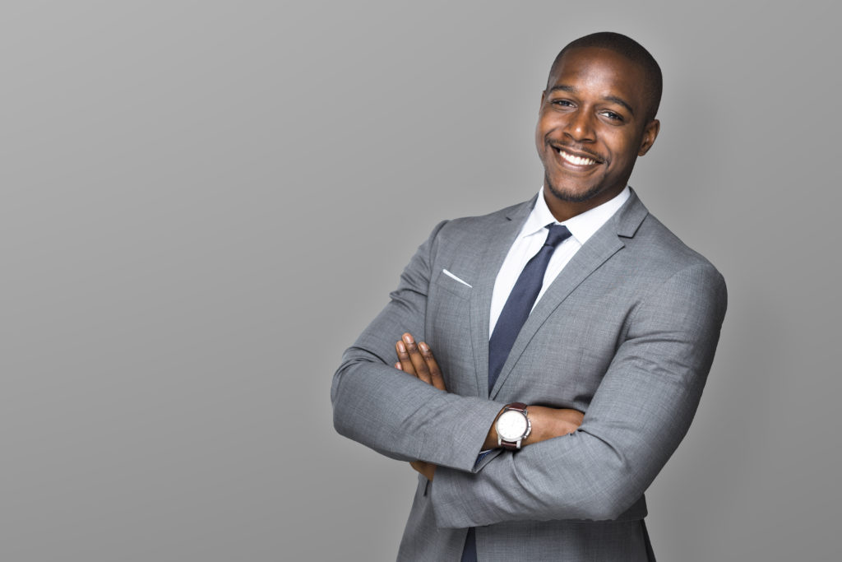
Herhaling - Do’s
Oehhh, wat een goed geklede betrouwbare student. Daarmee gaan we zeker goede contacten onderhouden!
Blijft rustig, ook als de greenwashing heftig wordt
Wauw, deze man gaat echt niet te laat komen!

Slide 8
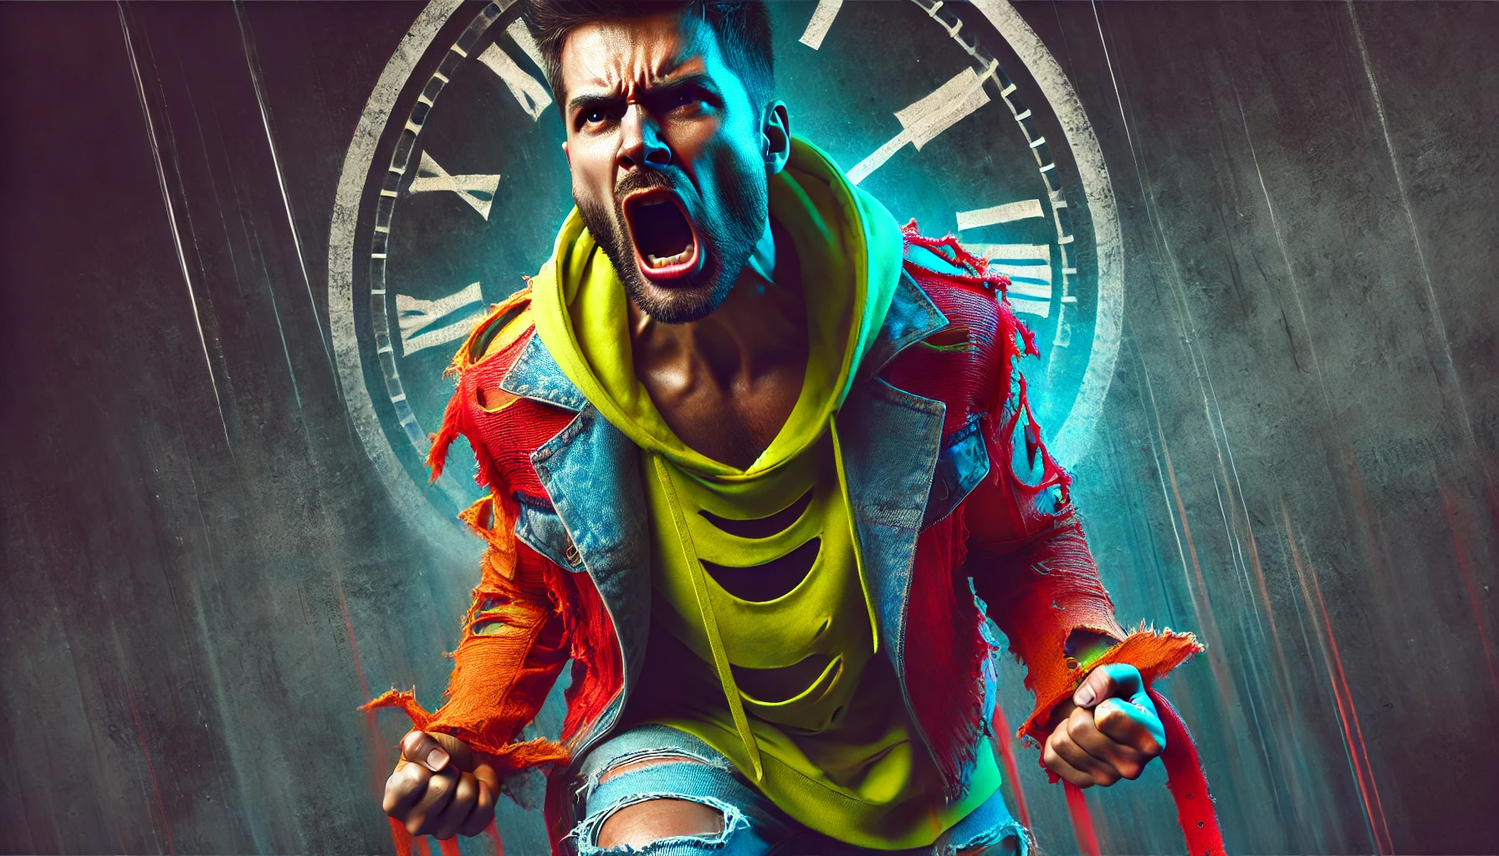
Herhaling - Don’ts
Was te laat opgestaan en heeft geen tijd gehad voor ontbijt. Nu is hij boos op de wereld.
Geen overdreven felle kleuren of gescheurde kleding, mister!
De klok staat gewoon achter hem, maar die ziet hij dus niet omdat hij onbeleefd doet tegen een medestudent…SMH

Slide 9




Gebruik whatsappgroepen
PI2025 IJsland meldingen:
Alleen meldingen vanuit PI 2025 commissie
PI2025 IJsland:
Wordt nog aangemaakt. Algemene communicatie tussen medereizigers. Vraag dingen, ga op trips, Maak het leuk met elkaar!

Slide 10
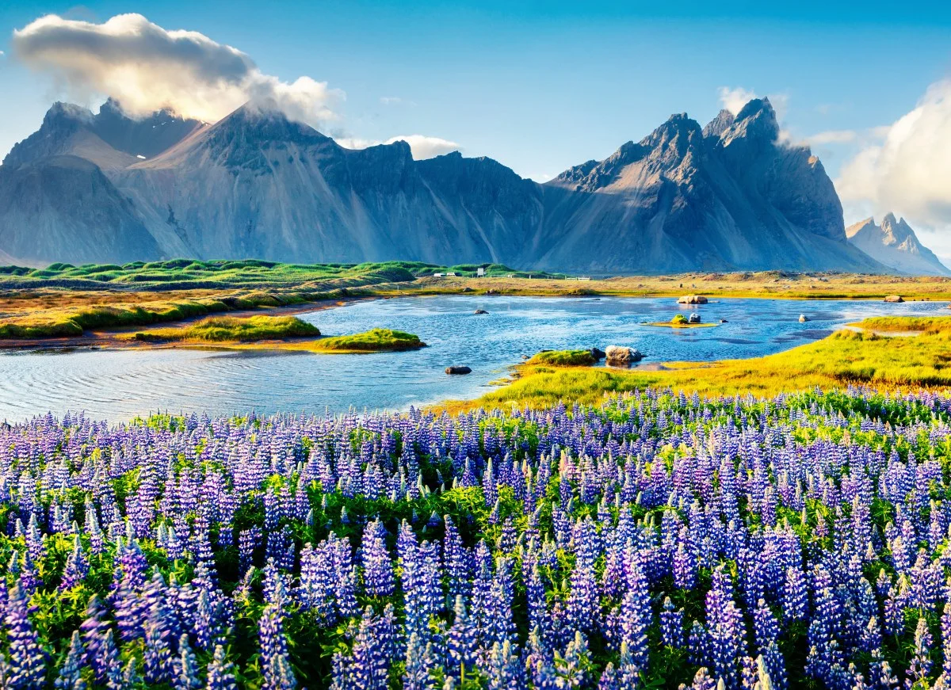

Vragen?
Vraag ze nu (of later via email/persoonlijk)
E-mail: info@protoninternational.nl
Instagram: @protonstagram_international

